Slide 1

2023년도 1차 의무기록위원회
원무과 (의무기록)
전라북도 남원의료원

Slide 2

목차
01
02
03
주제선정배경
자료수집
분석 및 해석
04
05
06
추진방법 및 추진절차
기대효과
결론 및 제언
07
08
09
주진단으로 사용 할 수
없는 질병
코드 관리
결장의 폴립
POA관련
개선활동
10
11
의무기록서식
제·개정
기타
전라북도 남원의료원

Slide 3

1. 주제선정배경
환자진료정보의 정확성을 유지하고 의무기록의 정보적 가치를 높일 수 있도록 가장 중요한 환자의 질병정보인 진단명을 의무기록에 올바르게 기록하고 이를 관리 하고자 함.
주진단 및 기타 진단명 기입과 진단 코딩의 지침을 준수한 의무기록의 질적 향상 도모 목적
기준의 해석과 포함 범위의 모호함 또는 명확한 개념 부재로 인한 진단코딩에 어려움이 있는 건들을 이슈 사례에 대한 가이드로 제시함으로써 진단코딩 업무의 적정성과 표준화를 유도 하고자 함.
전라북도 남원의료원

Slide 4
2. 자료수집
질환별 모니터링 현황자료 공유/분석
조사대상 : 기간 중 발생된 해당 환자
조사기간 : 2019년 ~ 2021년 (COVID19 전담병원이전)
조사내용 : 진단명의 불일치 비율이 높은 코드
년도 | 주진단 불가코드 | K63.5 / K62.1 수정코드 및 진단명
2019년 ~ 2021년 | 질병이환 및 사망의 외인코드다수 | 수정코드 | 진단명
 |  | D01.0~D01.2 | 결장, 직장의 제자리암종
 |  | D12.2~D12.8 | 결장,직장의 양성 신생물
 | 검사결과 이전의 증상코드가 주진단으로 기재된 코드다수 | D37.4~D37.5 | 결장,직장의 행동양식 불명 또는 이상의 신생물
 |  | C18~C20 | 결장 및 직장의 악성신생물
 |  | K50 | 크론병
전라북도 남원의료원

Slide 5
3. 분석 및 해석
환자에게 행해진 검사, 치료 및 그 결과
이상 결과의 임상적 의의
환자 입원 당시의 상태, 경과, 치료 또는 재원기간의 영향
환자의 상태 파악을 위해 더 상세한 내용의 기록이 필요한 경우
기록 내용이 모호하거나 일치하지 않는 경우
주치의와 협진의 사이에 진단이 다른 경우
전라북도 남원의료원

Slide 6
4. 추진방법 및 추진절차
월별 상병 오류 기재 자동 점검 건을 확인하여 과별 분석을 통해 원인을 파악하고
분석된 자료를 공유 하고 사용자로 하여금 오류를 최소화할 수 있는 방안을 함께
모색한다.
다 빈도 오류 건을 도출하고 원인 분석 결과를 토대로 진료과장과 공유하여 다 각도로 접근한다.
공통된 오류건의 사례로 재발 방지 목적의 교육을 실시한다.
교육 후 일시적인 오류는 해소 될 수 있으나 일정 기간 후 점검 시 예전에 가지고 있던 잘못된 고정 개념이 습관처럼 기재 될 수 있으니 주기적인 검토가 필요하다.
OCS의사 화면 주 진단 불가 등록 저장 시 lock적용
주진단 불가 상병 등록 후 공인인증 서명 저장 시 팝업 안내 창 등 활용방안 모색.
전라북도 남원의료원

Slide 7
5. 기대효과
환자진료 및 병원운영의 효율성을 높이기 위하여 필요한 정보를 적시에 제공하고 보건쟁책에 필요한 정보를 제공.
개선활동을 통하여 의무기록의 신뢰도 상향.
전라북도 남원의료원

Slide 8
6. 결론 및 제언
의무기록의 상시적 모니터링 활동
진단명 불일치 : 입원서식, 신체검사, 수술 및 경로, 치료계획 및 퇴원요약한 환자에 대한 여러 의료진의 기록내용이 일치하는지 여부
의무기록은 ‘진료접점’에서 ‘지속적’으로 검토되어야 하며, 정의한지표(indicators)
에 근거해야 함.
전라북도 남원의료원

Slide 9
주 진단으로 사용 할 수 없는
질병코드 관리

Slide 10
7. 주 진단으로 사용 할 수 없는 질병코드 관리
질병코드는 진료비 청구 내용을 설명할 수 있는 필수 요소이며, 각종 보건의료 통계의 기초자료로 활용되고 있어, 질병 코드 정확도 제고에 대한 필요성이 제기
주진단에 대하여 부가적으로만 사용하는 코드로 잘못 기재된 건 다수
손상, 중독 및 외인에 의한 특정 기타 결과를 나타내는 S code 나 T code로
변경된 건 다수
전라북도 남원의료원

Slide 11
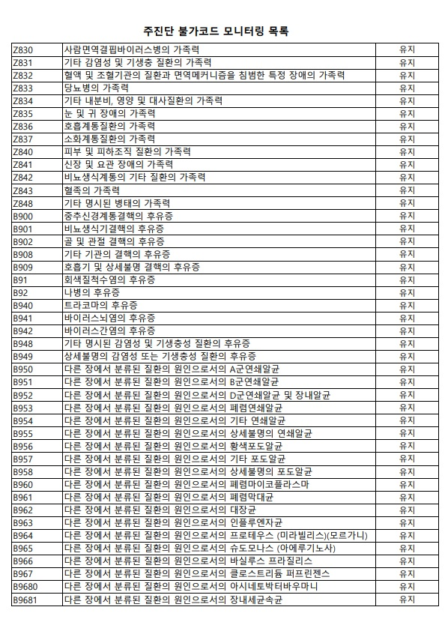
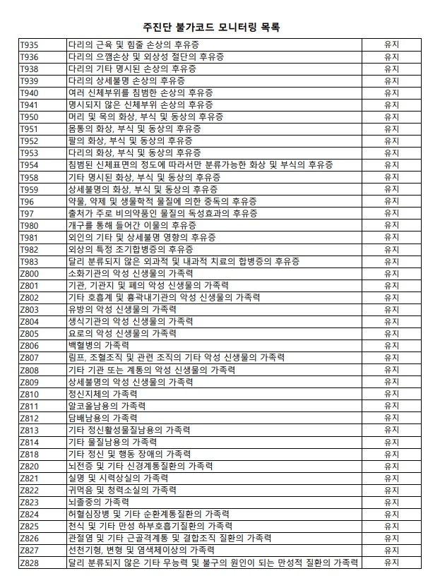
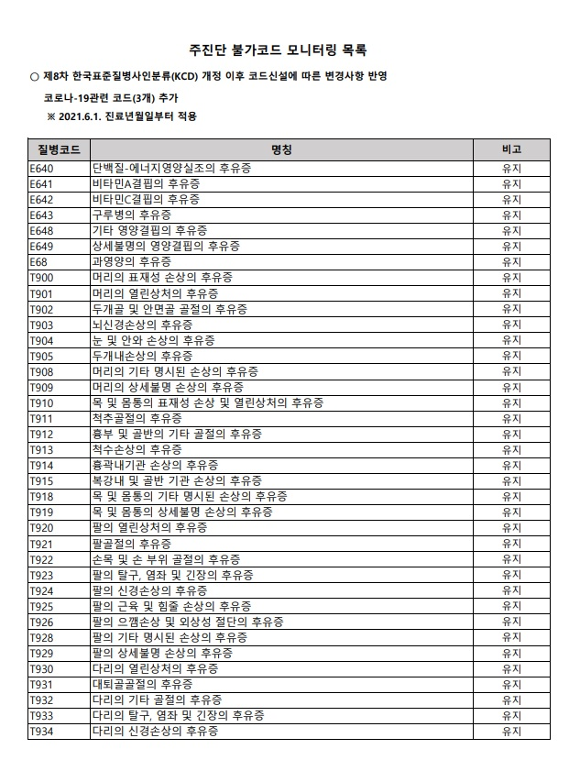
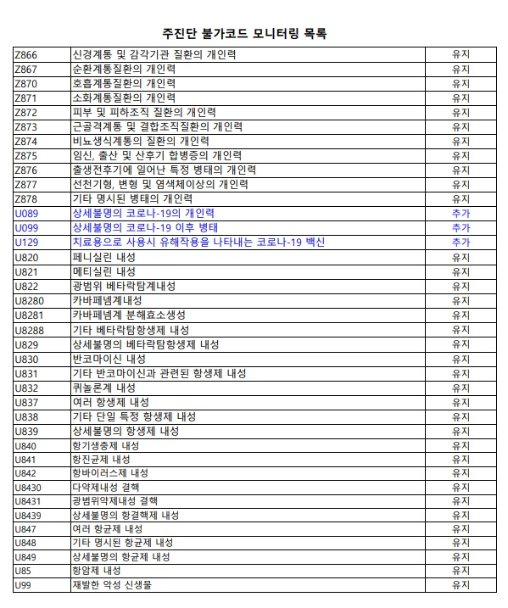
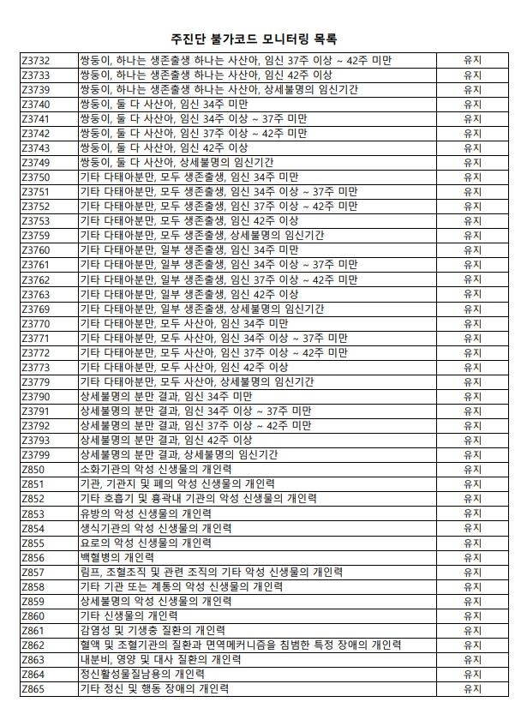
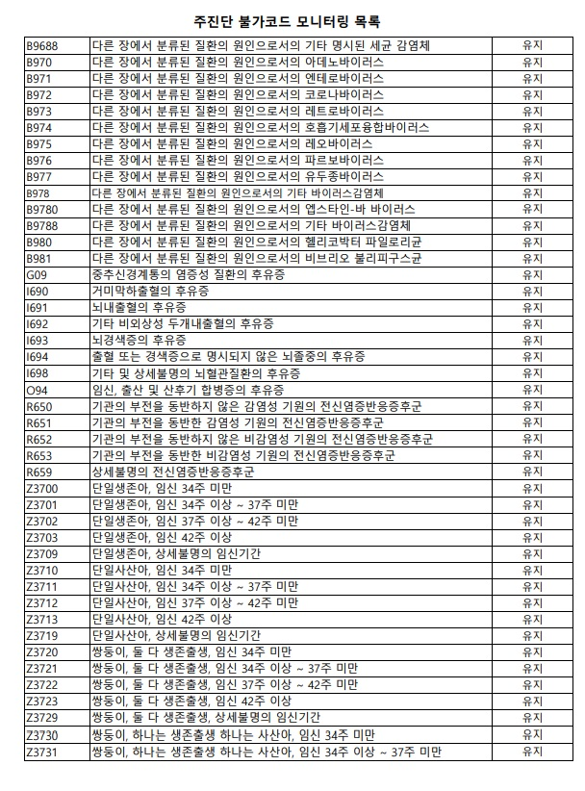
7. 주 진단으로 사용 할 수 없는 질병코드 관리
주진단으로 사용할 수 없는 질병코드 목록
전라북도 남원의료원

Slide 12
결장의 폴립[Polyp of colon]

Slide 13
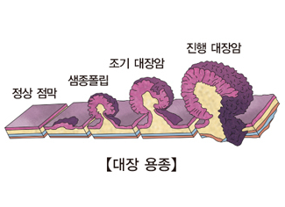
8. 결장의 폴립[Polyp of colon]
정의
대장의 양성 종양 중 선종성 용종이 2/3~3/4 정도를 차지합니다. 따라서 대장의 양성 종양을 대장 용종이라고 합니다. 용종이 많은 경우를 다발성 용종이라고 하며, 100개가 넘는 경우는 용종증이라고 합니다.
용종의 모양은 매우 다양합니다. 표면이 매끈하고 주변 점막과 동일하게 보이는 점막으로 덮여 있지만, 간혹 발적을 보이기도 합니다. 반달 모양의 무경성(줄기가 없는 용종)에서 유경성(줄기가 있는 용종)까지 여러 형태가 있습니다. 용종의 두부는 대개 둥글게 돌출되었지만, 별로 융기되지 않고 주변 점막과 평행하게 보이는 편평 선종도 있습니다.
용종의 크기는 2~3mm부터 수 cm에 이르기까지 다양합니다.
전라북도 남원의료원

Slide 14
8. 결장의 폴립[Polyp of colon]
원인
대장 용종(선종성 용종)의 원인은 대장 점막 세포의 유전자에 돌연변이를 유발하는 것과 관련이 있습니다. 이러한 돌연변이가 대장암으로 진행합니다. 용종의 크기가 클수록 악성 세포를 포함할 가능성이 커집니다. 1인치 이상인 용종이 악성 용종일 가능성은 10% 정도입니다. 또한 육류나 기름진 음식을 과도하게 섭취하면, 대변이 장에 머무르는 시간이 길어집니다. 이로 인해 자연스럽게 담즙산 같은 독성 물질의 분비가 촉진되며, 이는 장점막 세포에 손상을 입히면서 세포 변이를 유발합니다. 이러한 세포 변이는 선종 발생의 위험성을 높입니다.
음주와 흡연도 선종 발생의 위험성을 높입니다. 유전적으로 선종 환자의 가족에게 선종이 발생할 위험성이 높습니다.
전라북도 남원의료원

Slide 15
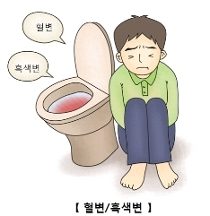
8. 결장의 폴립[Polyp of colon]
증상
대장 용종이 있어도 대개 별다른 증상이 나타나지 않습니다. 대장 검사 중에 우연히 발견되는 경우가 많습니다. 용종이 크면 대변에 피가 묻어서 나오거나 혈변, 점액변을 보기도 합니다. 매우 드물게 용종이 커서 장을 막거나 변비, 설사, 복통을 유발하기도 합니다.
진단
대장 용종은 대변 잠혈 반응 검사, 직장 수지검사, CT 대장 조영술 및 대장 내시경 검사, 에스(S) 결장경 검사, 이중바륨 대장 조영술 검사 등을 통해 진단합니다. 이 중에서 대장 내시경 검사가 가장 정확합니다. 이 검사를 통해서 전체 대장만이 아니라 회장 말단부까지 관찰할 수 있으며, 조직 검사도 할 수 있습니다.
전라북도 남원의료원

Slide 16
8. 결장의 폴립[Polyp of colon]
치료
대장 용종을 치료하기 위해서는 모든 용종을 제거합니다. 이는 어떤 용종이 악성인지, 또는 악성으로 진행할 것인지 확인하기 어렵기 때문입니다. 용종은 대부분 대장 내시경을 삽입한 채로 겸자라고 하는 집게나 올가미를 이용해 이것을 잡은 후 전기를 통과시켜 잘라내는 내시경하 용종 절제술로 제거할 수 있습니다. 용종의 크기가 크거나 개수가 많다면, 용종 절제술을 여러 차례 시행해야 합니다. 용종을 전부 제거했더라도 조직 검사 상 용종을 떼어 낸 가장자리에 선종, 암종이 남아 있다면, 양성 종양의 경우 정기적인 대장 내시경 추적 검사를 시행하고, 악성 종양의 경우 개복 수술을 시행할 수 있습니다.
경과/합병증
대장 용종의 크기는 시간이 지나면서 점차 커집니다. 용종이 암이 되기까지는 보통 수년이 걸립니다. 그러나 크기가 작은 용종임에도 암세포를 가지고 있는 경우도 있습니다. 선종성 용종의 1/3 정도는 3~5년에 걸쳐 암으로 진행합니다. 대장암의 95%는 대장 용종에서 발생합니다.
전라북도 남원의료원

Slide 17
8. 결장의 폴립[Polyp of colon]
질병코딩 지침
진단코드
상병코드 | 상병명
K62.1 | 직장의 폴립(Rectal polyp)
제외 : 선종성 폴립(Adenomatous polyp)[D12.8]
진단코드
상병코드 | 상병명
K63.5 | 결장의 폴립(polyp of colon)
제외 : 결장의 선종성 폴립(Adenomatous polyp of colon)[D12.6]
. 결장의 폴립증(Polyposis of colon)[D12.6]
전라북도 남원의료원

Slide 18
8. 결장의 폴립[Polyp of colon]
주요내용
결장 또는 직장 폴립으로 내시경하 polypectomy 시행 후 당일 출혈 등 경과 관찰을 위해 입원한 경우 주 진단 적용기준 필요
입원목적에 따라 경과 관찰만을 위한 입원이면 Z03.8(기타 의심되는 질환 및 병태의 관찰)을 주 진단으로 선정해야 하나 진료비 청구방법상으로는 외래 당일 입원인 경우 외래 진료를 포함하여 하나의 입원명세서로 청구됨에 따라 K62.1(직장폴립), K63.5(결장의 폴립)을 주 진단으로 선정해야 하므로 기준 적용에 대한 논의 필요
진단명 불일치 : 입원서식, 신체검사, 수술 및 경로, 치료계획 및 퇴원요약, 조직검사결과여부 등 한 환자에 대한 여러 의료진의 기록내용이 일치하는지 여부
전라북도 남원의료원

Slide 19
POA관련 개선활동

Slide 20
9. POA관련 개선 활동 사례(I)
최종진단
[재원기간6일]
확진여부 | 상병분류기호 | 진단명 | 입원시상병여부
주진단 | K80.20 | Cholelithiasis unspecified or without cholelithiasis, without mention of obstruction | YES
부진단 | K85.19 | Biliary acute pancreatitis, unspecified | NO
경과요약 | 이전부터 알고 있던 담낭결석으로 수술 위해 내원, 복강경적 담낭절제수술 시행하였으며, 수술 후 f/u Lab 에서 T-bili/D-bili 및 amylase 의 급격한 상승확인 되어 ( 수술 중 담낭조작 시 담낭 내 미세한 결석이 총담관으로 흘러 들면서 distal CBD obstruction and pass to duodenum 되는 과정에 일시적 CBD and pancreatic duct obstruction 에 의한 담관염 및 췌장염 발생 하였을 것으로 추정 ) 담도급성췌장염 진단, 치료 시행하여 호전됨. 퇴원 후 Lab f/u 예정.
담당의사가 최종진단 작성 시 입원기간 중 새로 발생한 질환으로 입원 시 상병 구분 값 “NO” 입력.
전라북도 남원의료원

Slide 21
9. POA관련 개선 활동 사례(I)
진료내역
입원 1일째
O) Lab - CBC : near WNL. / LFT : near WNL.
Chest pa : Postinflammatory lesions such as stable pulmonary tuberculosis, both lungs
Abd E/S : N/S
LGP sonogrma : [Conclusion] GB stone and mild chronic cholecystitis Fatty liver, mild Lt renal cyst
Abd CT with enhance : GB stone. Fatty liver. Up to 5.4cm sized several suspected uterine myomas. No significant ascites. No retroperitoneal LAPs.
P) 수술적 담낭절제 진행.
입원 3일째
POD # 1
S) 방귀는 아직 안나왔다. 수술부위 땡기고 아프다. 무통주사 맞고 계속 오심이 있어서 중단 하였다. 오심은 나아졌다. 새벽에 통증이 있어서 엉덩이 주사 맞고 좀
나아졌다.운동 많이 하고 기침도 많이 하였다 ( 기침 시켜보면, effective coughing 잘 하고 계심)
O) g/a : more well. v/s : stable. no fever elevation. op wound : no bleeding and no swelling.
A) good post cholecystectomy state.
P) 1. NPO 유지. 2. Encourage coughing and ambulation.
[10:42:18]
O) Lab - CBC : WBC : 10,200 (84%). / LFT : got/gpt : 34/36 / T-bili/D-bili : 1.41/0.79 상승 / amy/lip : 575/13. / CRP : 11.10
X-ray - chest pa : small pneumoperitonium 외 이전소견과 비슷. Abd E/S : small pneumoperitonium. small bowel ileus.
A) post cholecystectomy state. --> bilirubin 상승, amylase 상승
-- 수술중 CBD 및 pancreatic duct injury 가능성은 없으나. small or tiny GB stone 의 passage into the CBD 로 인한
distal CBD obstruction 가능성 배제 할 수 없음.
P) Lab f/u 일시적으로 상승 후 회복되리라 예상 하지만. 지속 상승시 ERCP 가능한 병원으로의 전원고려 하여야.
[16:34:09]
병동에서 환자에게 환자의 검사 결과 설명 및 이를 설명할 수 있는 현재의 환자의 상태에 대한 추정에 대하여 ( 수술중 3 ~ 4 mm 크기의 담석이 CBD 내로 pass 할
가능성 및 이로인한 distal CBD obstruction에 의한 cholangitis and pancreatitis 가능성에 대하여) 자세하게 설명 시행하였으며, 이에 대한 처치는 우선은 약물
치료 (antispasmotics and foy 사용) 시작 하였으며, 매일 Lab f/u 하여 검사상 호전을 보이지 않고 더욱 심해지는 양상을 보이면 바로 ERCP 시행할 수 있는 병원으로
전원하여 시술이 필요하다 설명함 .
전라북도 남원의료원

Slide 22
9. POA관련 개선 활동 사례(I)
진료내역
입원 4일째
POD # 2
S) 숨쉴 때 우측 하복부위( trocar site ) 로 통증이 있었다. 지금은 나아졌다. gas pass ( +). defecation (-).
O) g/a : relatively well, not acute ill. v/s : mild to high fever elevation ( 37.8 ~ 38 C ).
abdomen: mild tenderness on Rt upper abdomen ( subcostal area ) Murphy's sing (+)? op wond : clean, no infection sign
X-ray - Chest pa : no interval chanage.
Abd E/S : small bowel ileus 는 호전. usuall colon gas --> 전체적으로 수술 후 있을 수 있는 정도의 usuall findings.
A) good post cholecsystectomy state. complication 의심. distal CBD stone obstruction 에 의한 cholangitis. acute pancreattiis.
less likely , COVID-19
P) 1. Lab 확인. 2. abd CT with enhance f/u 3. RAT 검사 .
[09:58:14]
O) Lab - CBC : WBC : 7.900 (seg 82% ) <-- 10,200 (84%) 감소, ESR : 8 mm/hr : 정상범위.
LFT : got/gpt : 35/39 <-- 34/36 유지,( 일반적으로 담낭절제수술 시행 후 보일 수 있는 )
T-bili/ D-bili : 1.40/ 0.89 <-- 1.41/0.79 ( 1일전과 비슷한 결과 ) amy/Lip : 278/26 <-- 575/13 감소.
CRP : 14.90 <-- 11.10 증가. ( 수술 후 있을 수 있는 정도의 결과값으로 판단함 ).
Abd CT with enhance : mild wall enhancement of the CHD, -> s/o mild inflammation or post-operative change
small fluid collection in the GB fossa and mild infiltration in RUQ of abdomen,-> probably postoperative change
distension of the duodenum 2nd portion, unspecified. No demonstrable distal CBD stone. No remarkable swelling of the pancreas.
Uterine myomatosis
A) 1. cholecsytectomy state.
2. complication : distal CBD stone obstruction 에 의한 cholangitis. acute pancreattiis. -> 이미 distal CBD 에서 duodenum 으로 pass 하였을 것으로 추정됨.
P) 1. 오늘까지 금식 유지. -- TPN. 2. 내일도 Lab f/u 하여 확실하게 lab 호전된 상태에서 식사 시작 예정, 설명함.
( 환자 및 보호자 외래에 내려와, 검사결과, 사진, 영상검사, 수술 시 행동 영상등 확인시켜드리며 설명 시행함.
[16:26:49]
S) 복통 없음. 방귀는 나왔다. O) v/s : BP : 127/77 BT : 36.8 C
P) 내일 오전까지는 금식 ( 물만 마시게 ) 유지. 내일 Lab 결과 확인 후 점심부터 diet 시작여부 결정.
전라북도 남원의료원

Slide 23
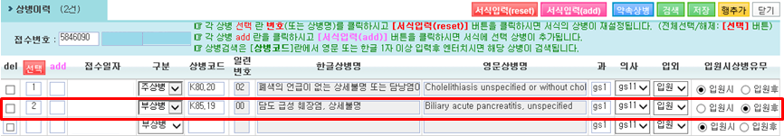
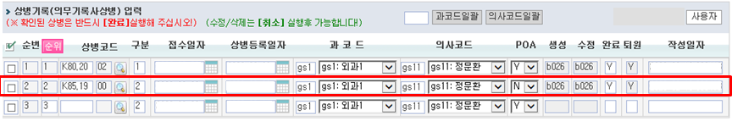
9. POA관련 개선 활동 사례(I)
진료내역
퇴원당일
S) 식후 이상 없음. 밤새 잘 잤다 함. 통증 없음.
O) v/s : stable. no fever elevation.
A) good post cholecystectomy state.
Cx : transient gall stone pancreatitis, may be. -- improved.
P) discharge. opd f/u ( Lab ) -- 복통등 증상 없으면 02-14 일 f/u
상병이력
전라북도 남원의료원

Slide 24
9. POA관련 개선 활동 사례(Ⅱ)
최종진단
[재원기간 3일]
확진여부 | 상병분류기호 | 진단명 | 입원시상병여부
주진단 | J18.9 | Pneumonia, unspecified | NO
경과요약 | 1. 기운 없다는 증상으로 내원. 입원 하루 경과 후 발열. 폐렴 확인되어 항생제 투여. 2. 심내막염 가능성도 있어서 상급병원 전원. 환자/보호자도 전원을 원함.
담당의사가 최종진단 작성 시 입원시상병여부 기본 입력 값 “Y” 입력.
의무기록 점검 후 담당의사와 상의 후 입원기간 중 발생한 질환으로 입원 시 상병 구분 값을
“NO” 변경.
전라북도 남원의료원

Slide 25
9. POA관련 개선 활동 사례(Ⅱ)
진료내역
입원 1일째
내일부터 식사 해보고 싶다.
이뇨제 안 먹으니까 복수 찬다.
Chest PA : No active lesion in both lungs.
입원 2일째
8일에 아산병원에서 스케일링을 하고 왔다고 함.
면역이 감소된 환자라서 심내막염 발생 가능성도 있음을 설명.
발열 있을때 케토신 투여 예정이고 혈액배양 검사 같이 시행할 것임을 설명.
퇴원당일
Chest PA : r/o RLL pneumonia with effusion
보호자(부인) 면담 : 이전에도 폐렴으로 패혈증까지 진행했던 적이 있다. 전북대 병원으로 가고 싶다.
소견서 :
1. 간이식 대기환자로 입원전날 아산병원에서 이식수술전에 시행하는 치과 치료(스케일링) 받았다고 합니다.
2. 기운이 없다는 증상으로 외래 내원. 혈액검사상 T bili 4.02 mg/dl로 상승되어 있고 Hyponatremia(Na 133.5 mEq/L) 확인됨.
3. 입원 2일째 오후부터 38도 이상의 고열과 RUQ pain 호소하여 해열제(케토신), 항생제(루카신, 씨프로 플록사신 400) 투여 후 통증 호전.
4. 입원 3일째 Chest PA에서 r/o RLL pneumonia with effusoin 의심소견 보입니다. -> 항생제 교체(씨프로플록사신 -> 레보플록사신750mg).
5. 과거에 폐렴에 의한 패혈증으로 치료 받았던 기왕력 있는 환자이고 치과 치료 후 발열이 발생한 것으로 보아 심내막염에 대한 검사도 같이 필요
할 것을 사료되어 전원합니다. 감사합니다.
1. 기운 없다는 증상으로 내원.
입원 하루 경과 후 발열. 폐렴 확인되어 항생제 투여.
2. 심내막염 가능성도 있어서 상급병원 전원. 환자/보호자도 전원을 원함.
전라북도 남원의료원

Slide 26
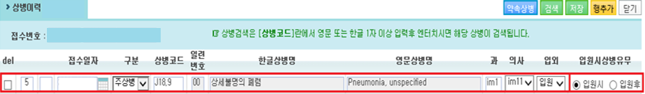
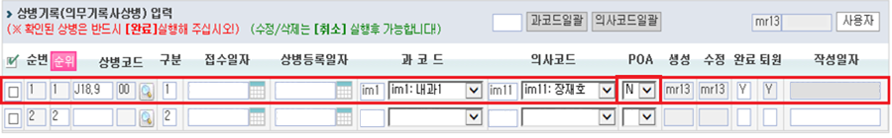
9. POA관련 개선 활동 사례(Ⅱ)
상병이력
전라북도 남원의료원

Slide 27
의무기록서식 제·개정

Slide 28
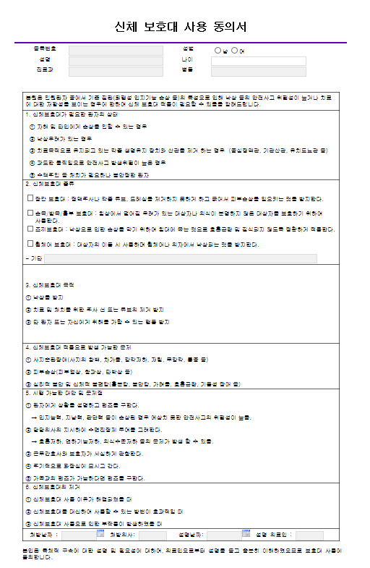
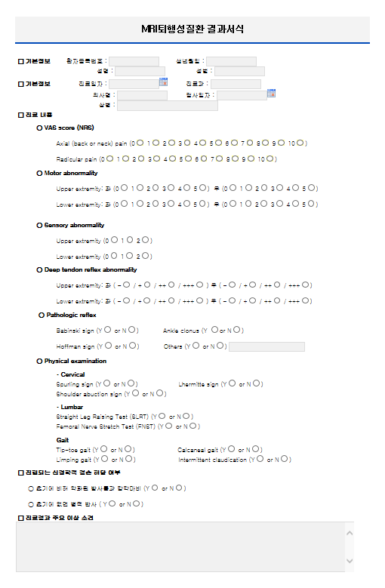
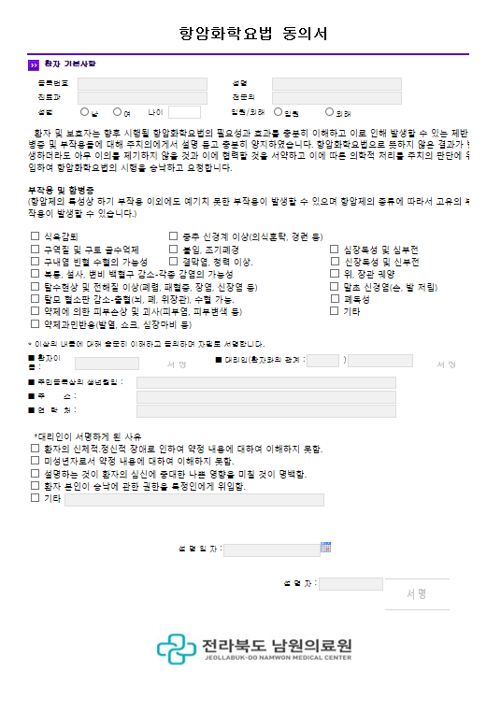
10. 의무기록서식 제·개정
신체보호대 사용동의서
MRI퇴행성질환 결과서식
항암화학요법 동의서
전라북도 남원의료원

Slide 29
10. 의무기록서식 제·개정
의무기록서식관리대장
의무기록서식 관리대장
번호 | 서식 구분 | 서식 코드 | 서식지명 | 신청부서 | 신청자 | 제정일자(승인일자) | 개정일자 | 개정사유 | 폐기 일자 | 폐기 사유
1 | 동의서 | C144AA42 | 신체보호대 사용동의서 | 진료부 | 문OO | 2023-01-26 | 2023-02-01 | 인증지침준수
2 | 동의서 | AB11AA00 | MRI퇴행성질환 결과서식 | 진료부 | 김OO | 2022-12-29 | 2023-02-01 | 사용자 작성 오류 최소화
3 | 동의서 | C157AK00 | 항암화학요법 동의서 | 진료부 | 문OO | 2023-01-26 | 2023-02-01 | 인증지침준수
전라북도 남원의료원

Slide 30
11. 기타-퇴원미비기록통계보고
2022년 퇴원미비기록 완성률 현황
1월 | 2월 | 3월 | 4월 | 5월 | 6월 | 7월 | 8월 | 9월 | 10월 | 11월 | 12월 | 평균
100% | 100% | 100% | 100% | 100% | 99.6% | 99.7% | 99.4% | 99.4% | 99.3% | 99.4% | 99.3% | 99.5%
전라북도 남원의료원

Slide 31


